Slide 1
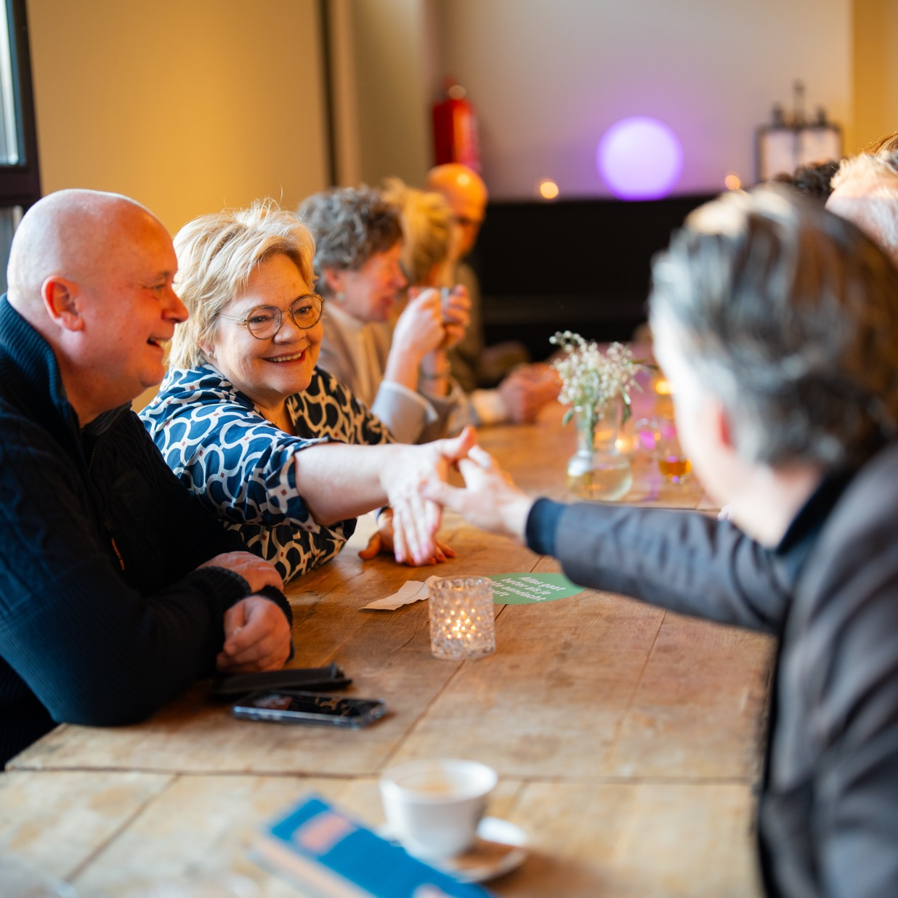
“Van Curatief naar Amplitief”
Door de bril van de TMA academy

Slide 2
Wat is de academy?
Notes:
STATEMENT/VRAAG

Slide 3
Van Curatief naar Amplitief?
Van Expert naar Talent Management
Notes:
Hier de aanleiding. Wat zien we in de markt? Onze klanten vragen ons minder op het expert model en meer op het vlak van talentmanagement. Wat ons ook opvalt is dat onze commerciele partners vaak wel in het expertlandschap blijven zitten. Niet mis mee, maar de vraag is natuurlijk waarom?
- Soms is dat ook het geen waar je gelukkig van wordt! Als een expert de TMA inzetten!
- Soms is dat omdat je niet altijd weet wat het verschil is tussen deze twee werelden. En bovenal, dat deze werelden elkaar niet hoeven bijten?
- Soms omdat je simpelweg niet weet wat TMA nog meer te bieden heeft en naast software dus ook trainingen.
Blabla
Wat gaan we de komende 40 moninuten doen?

Slide 4
De bollen van TMA
Organisatie ontwikkeling
Organisatie
Het creëren van een context waarin mensen zich verbonden voelen en de organisatie kan floreren
Team
Het in alle facetten
verbinden van mensen om succesvoller samen te werken
Leiderschap ontwikkeling
Persoonlijke en team ontwikkeling
Persoonlijke ontwikkeling
Leiderschap
Het (ver)binden van mensen in de context om succesvoller samen te werken
Individu
Vinden, binden en
ontwikkelen van
persoonlijke talenten

Slide 5
In welke bol past jouw dienstverlening het best?
Organisatie ontwikkeling
Leiderschap ontwikkeling
Persoonlijke en team ontwikkeling
Persoonlijke ontwikkeling

Slide 6
Trainingsmatrix
 | Talent benutten (doen en ervaren) | Talentgericht werken (Faciliteren) | Talentmanagement (Expert)
Individu | Werkvormen/in-app |  | TMA professional
Team | Werkvormen/in-app | Teamfacilitator | TMA team professional
Team | werkvormen/in-app | Leidinggeven aan talent! | TMA Team Professional Certificeringstraining
Organisatie |  |  | TMA talent management professional
 |  |  | Gevalideerde profielen
In ontwikkeling
Huidig trainingsaanbod

Slide 7
De bollen en de matrix
Persoonlijke ontwikkeling
 | Talent benutten (doen en ervaren) | Talentgericht werken (Faciliteren) | Talentmanagement (Expert)
Individu | Werkvormen/in-app |  | TMA professional
Team | Werkvormen/in-app | Teamfacilitator | TMA team professional
Team | werkvormen/in-app | Leidinggeven aan talent! | TMA Team Professional Certificeringstraining
Organisatie |  |  | TMA talent management professional
 |  |  | Gevalideerde profielen

Slide 8
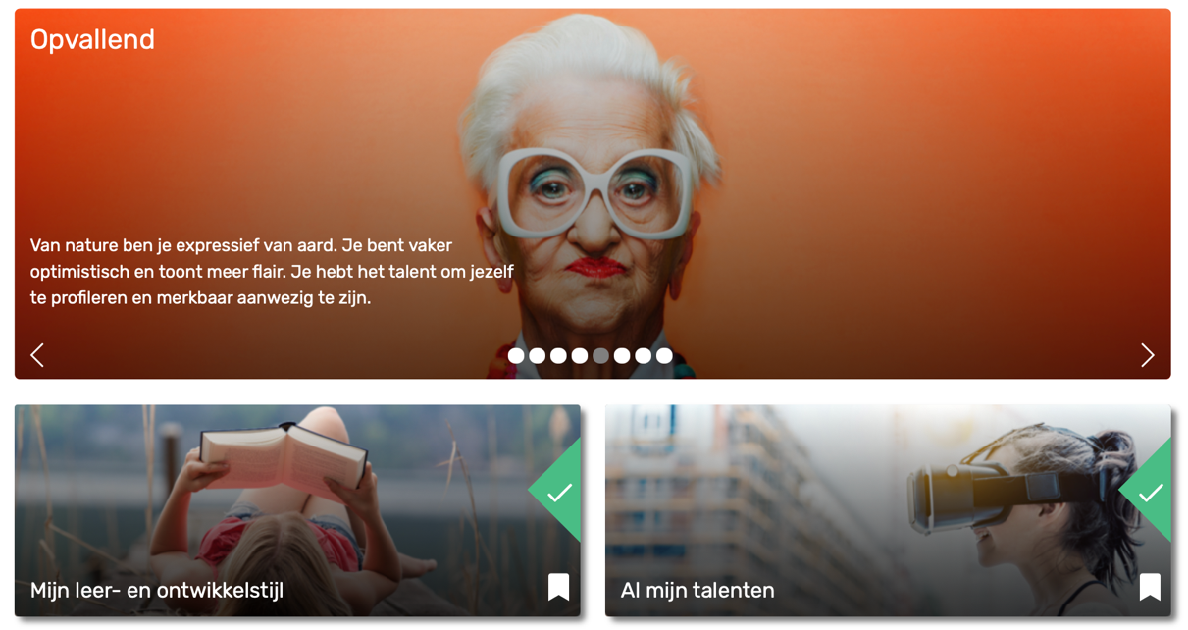
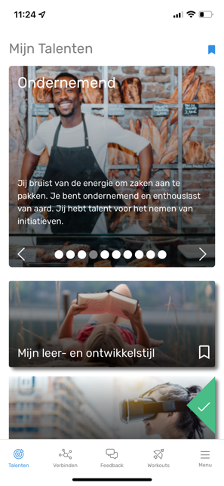
Module talent ontwikkeling, werkvormen in-app
Notes:
Met welke bollen hebben de trainingen het meeste raakvlak?

Slide 9
De bollen en de matrix
Persoonlijke en talent ontwikkeling
 | Talent benutten (doen en ervaren) | Talentgericht werken (Faciliteren) | Talentmanagement (Expert)
Individu | Werkvormen/in-app |  | TMA professional
Team | Werkvormen/in-app | Teamfacilitator | TMA team professional
Team | werkvormen/in-app | Leidinggeven aan talent! | TMA Team Professional Certificeringstraining
Organisatie |  |  | TMA talent management professional
 |  |  | Gevalideerde profielen

Slide 10
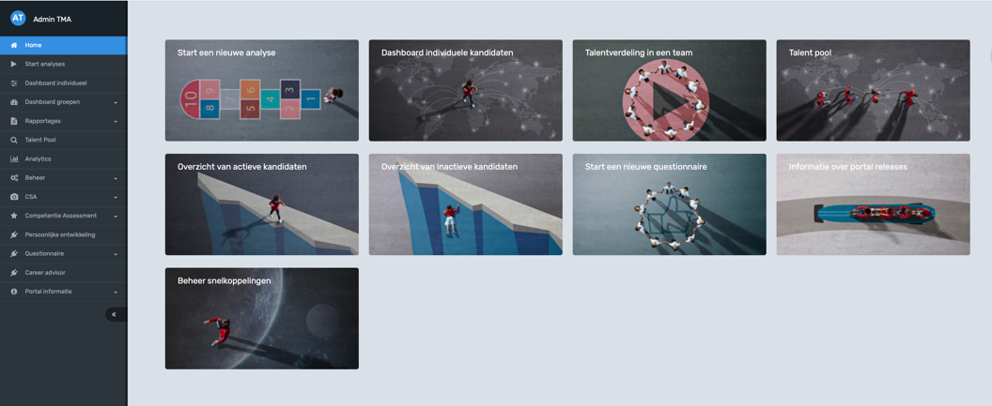
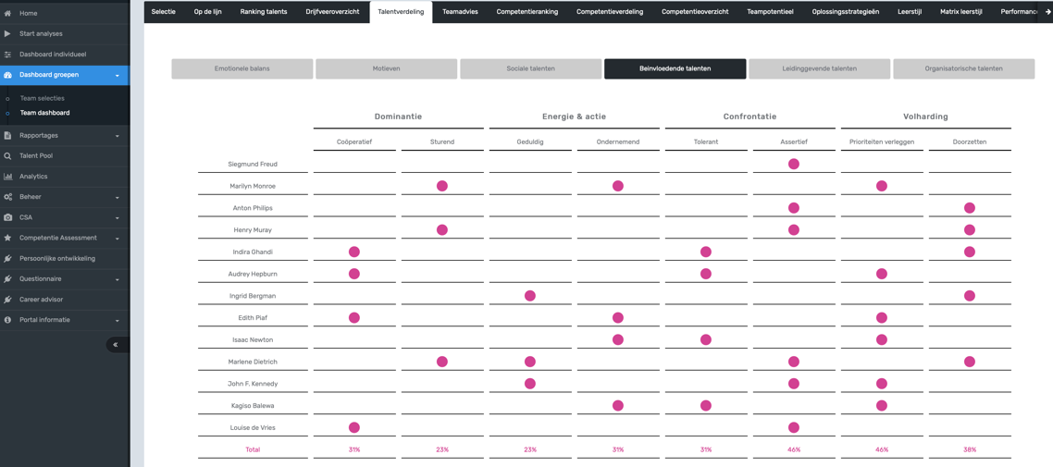
TMA professional & TMA team pro
Notes:
Plaatje dashboard individueel & plaatje team

Slide 11
De bollen en de matrix
Leiderschap ontwikkeling
 | Talent benutten (doen en ervaren) | Talentgericht werken (Faciliteren) | Talentmanagement (Expert)
Individu | Werkvormen/in-app |  | TMA professional
Team | Werkvormen/in-app | Teamfacilitator | TMA team professional
Team | werkvormen/in-app | Leidinggeven aan talent! | TMA Team Professional Certificeringstraining
Organisatie |  |  | TMA talent management professional
 |  |  | Gevalideerde profielen

Slide 12


Leidinggeven aan Talent & Teamfacilitator
Notes:
Plaatje talentverdeling en verbinden vanuit de app.

Slide 13
De bollen en de matrix
Organisatie ontwikkeling
 | Talent benutten (doen en ervaren) | Talentgericht werken (Faciliteren) | Talentmanagement (Expert)
Individu | Werkvormen/in-app |  | TMA professional
Team | Werkvormen/in-app | Teamfacilitator | TMA team professional
Team | werkvormen/in-app | Leidinggeven aan talent! | TMA Team Professional Certificeringstraining
Organisatie |  |  | TMA talent management professional
 |  |  | Gevalideerde profielen

Slide 14
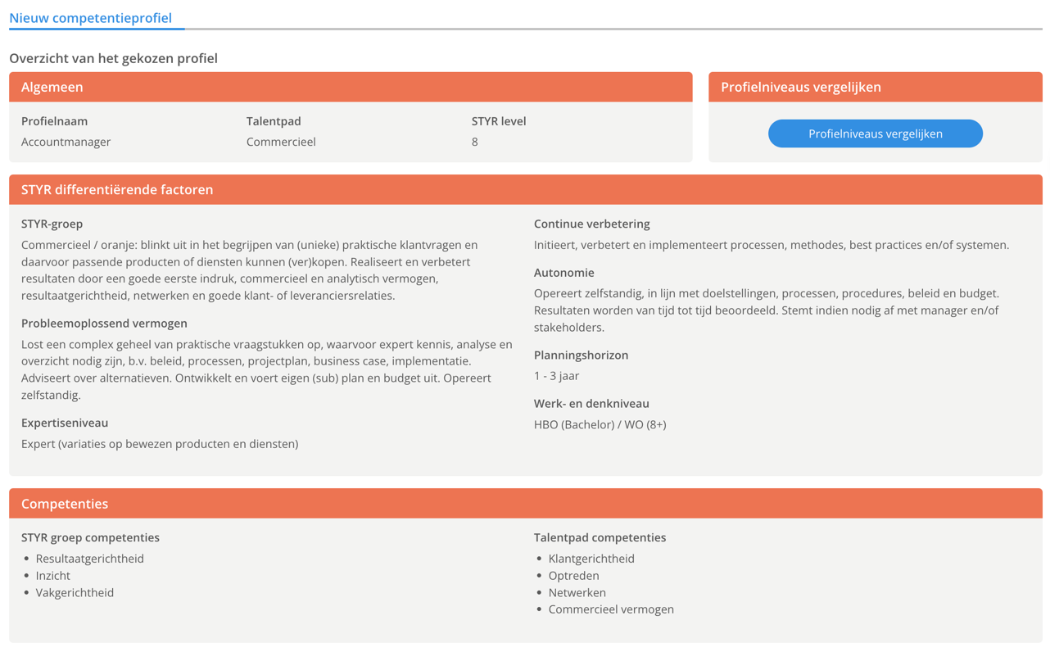
Gevalideerde profielen en TMA talent Manager
Notes:
Plaatje gevalideerd profiel (zelfde als Carlo gebruikt in zijn presentatie) en ….. Analytics??

Slide 15
Op welke niveaus wordt TMA ingezet bij onze klanten?
ITM
TM
Team
Individu
Notes:
Gesprek met de groep (customer Journey en wat er minimaal nodig is) a.d.h.v. Flip over

Slide 16
Wat ga jij morgen anders doen en wat heb je nodig?
Inhoud?
We hebben diverse documenten waarin onze trainingen verder worden beschreven of plan een afspraak in met onze Academy.
Rollen?
Ben je nieuwsgierig naar een rol? Wil jij jouw dienstverlening uitbreiden en denk jij dat trainingen daar een onderdeel van kunnen zijn? Plan een afspraak in met een van onze Business Developers.
Commercieel?
Wat betekent dit voor jouw dienstverlening? Vult het aan of concurreer je met jezelf?

Slide 17
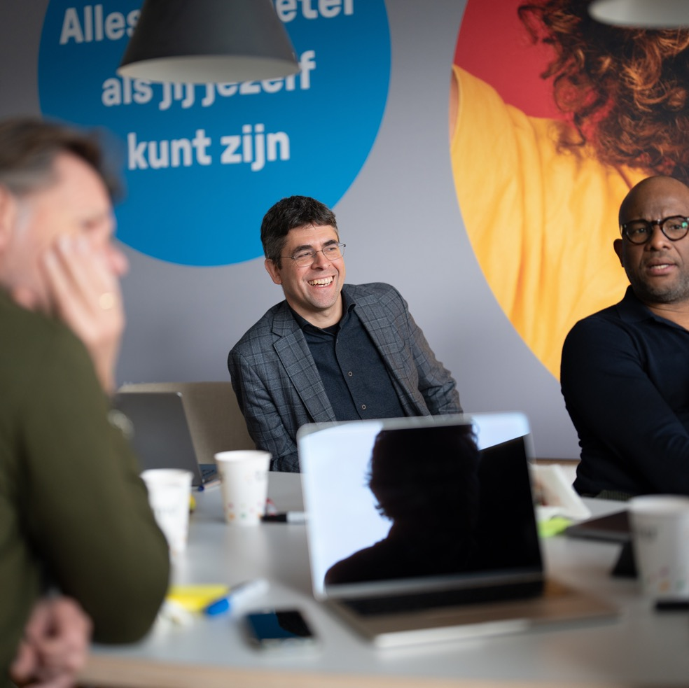
Rollen i.r.t. trainingen
Rol: | Inhoud:
Deelnemer | Met de opgedane kennis kun je zelf nieuwe dienstverlening ontwikkelen
Consultancy | Je adviseert klanten welke mogelijkheden er zijn.
Trainer | Als trainer kun je organisaties helpen zelfredzaam te worden in de toepassing van de TMA methode.
Partner | In de organisatie van Talentmanagement zet je trainingen (trainers) in om de klant stap gewijs zelfredzaam te maken in de toepassing van de TMA methode

